Slide 1

SISTEMA INTELIGENTE DE PREDICCIÓN TEMPRANA DE PURPURA REUMATOIDEA USANDO PROGRAMACIÓN PARALELA, IMÁGENES DE LA PIEL Y TÉCNICAS DEEP LEARNING COMO APOYO AL DIAGNÓSTICO POR PARTE DE LOS ESPECIALISTAS DE LA SALUD
Autores
JUAN CAMILO ARCINIEGAS
HERNAN JAIR PEÑARANDA

Slide 2

Indice de Contenidos
01
Planteamiento del problema
05
Marco Teórico
02
Objetivos
06
Metodología
03
07
Justificación
Análisis e interpretación de resultados
04
08
Antecedentes
Conclusiones recomendacionescto

Slide 3



PLANTEAMIENTO DEL PROBLEMA
Diagnósticos Erróneos
Retraso en el Tratamiento
La ausencia de herramientas adecuadas puede llevar a diagnósticos incorrectos, resultando en tratamientos inadecuados que pueden agravar la condición del paciente.
La detección tardía de la PR puede demorar el inicio del tratamiento, aumentando el riesgo de complicaciones graves para los pacientes.
Desigualdad en el Acceso al Diagnóstico
Las personas en áreas remotas, con acceso limitado a instalaciones de diagnóstico, se ven particularmente afectadas por la falta de herramientas precisas y eficientes.

Slide 4


Analizar en profundidad el uso de imágenes en tiempo real de la piel, técnicas de deep learning
y paralelismo en la predicción temprana de la púrpura reumatoidea
Objetivo General
Analisis
Identificar las herramientas y algoritmos de deep learning y paralelismo más adecuado para
el análisis de imágenes médicas en el contexto de la púrpura reumatoidea
Selección de Herramientas y Algoritmos
Proponer un sistema inteligente de predicción temprana de purpura reumatoidea usando
programación paralela y técnicas deep learning como apoyo al diagnóstico por parte de los
especialistas de la salud.
Desarrollar un modelo de predicción temprana de púrpura reumatoidea basado en imágenes
de la piel (médicas y en tiempo real), técnicas de deep learning y paralelismo
Desarrollar un modelo de predicción temprana
Validar la eficacia y precisión del modelo propuesto en la detección temprana de la púrpura
reumatoidea, comparándolo con métodos tradicionales de diagnóstico
Validar la eficacia y precisión del modelo

Slide 5
Justificacion
La Púrpura Reumatoidea, una enfermedad autoinmune con potenciales consecuencias graves, requiere detección temprana para mejorar el pronóstico y calidad de vida de los pacientes. Este proyecto propone un sistema basado en Deep Learning para un diagnóstico rápido y preciso, facilitando intervenciones oportunas.
Desde lo social, democratiza el acceso a diagnósticos avanzados, especialmente en áreas con recursos limitados, reduciendo desigualdades en salud.
Teóricamente, contribuye al avance en la intersección entre dermatología e inteligencia artificial, abriendo nuevas líneas de investigación. Prácticamente, optimiza la labor médica al reducir diagnósticos repetitivos y uso innecesario de recursos.
Metodológicamente, el enfoque KDD garantiza un desarrollo sistemático y robusto, abarcando desde la recolección hasta la interpretación de datos, permitiendo manejar grandes volúmenes de información de forma eficiente.

Slide 6

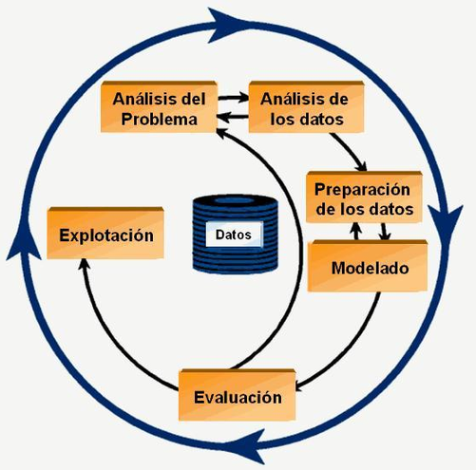
METODOLOGÍA
La metodología utilizada en el desarrollo del sistema de detección temprana de púrpura reumatoidea se basa en el proceso de Knowledge Discovery in Databases (KDD) y la programación paralela.

Slide 7


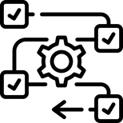

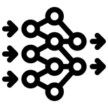

FASES
Recolección de Datos
Interpretación de Resultados
Datos no estructutrados, Imágenes médicas de la piel de pacientes con y sin púrpura reumatoidea, Datos clínicos de los pacientes, Fuentes de Datos: Bases de datos públicas.
Evaluación de la eficacia y precisión del modelo desarrollado en comparación con métodos tradicionales de diagnóstico, analizando su capacidad para detectar patrones iniciales de la enfermedad.
Preprocesamiento de Datos
Implementación de Paralelismo
Uso de técnicas de programación paralela para mejorar la eficiencia computacional, permitiendo el manejo de grandes volúmenes de datos en tiempo real
Limpieza de Datos,Eliminación de ruido o artefactos en las imágenes que puedan interferir con el análisis.
Despliegue
Minería de Datos
Despliegue del sistema en entornos clínicos o de investigación, asegurando que esté disponible para su uso en la práctica diaria.
Aplicación de técnicas de deep learning, específicamente redes neuronales convolucionales (CNN).

Slide 8
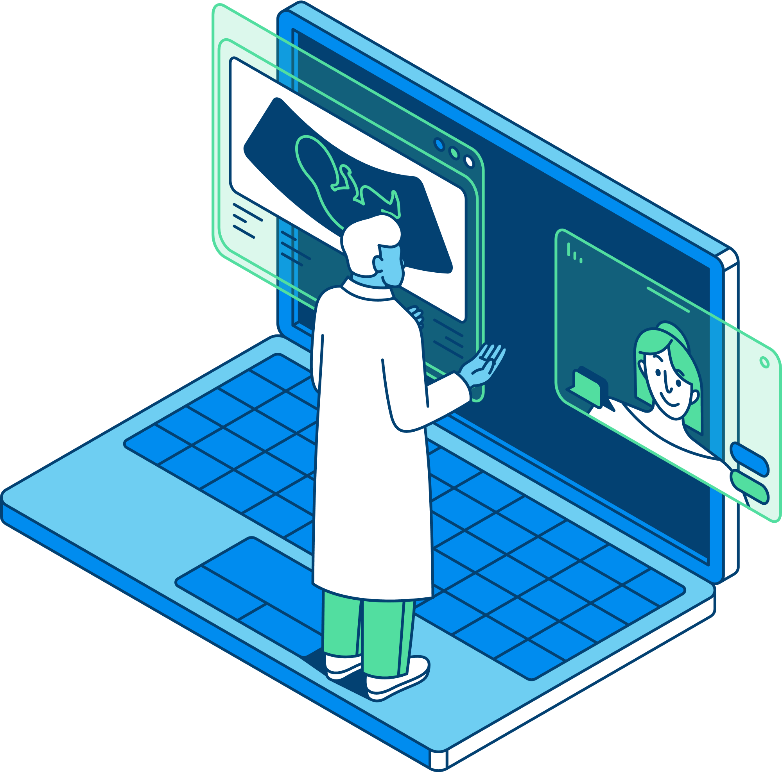
Análisis e Interpretación de Resultados
Se exploraron en profundidad las capacidades de diferentes algoritmos de deep learning en combinación con técnicas de paralelismo para optimizar el procesamiento y análisis de imágenes médicas
01
Se identificaron herramientas específicas que ofrecen un desempeño óptimo en la detección temprana de la púrpura reumatoidea, evaluando su precisión y eficiencia frente a métodos tradicionales de diagnóstico
02
03
Los resultados aquí descritos permiten entender no solo la eficacia del modelo propuesto, sino también el potencial de la tecnología de aprendizaje profundo y procesamiento paralelo en el campo de la medicina predictiva.

Slide 9
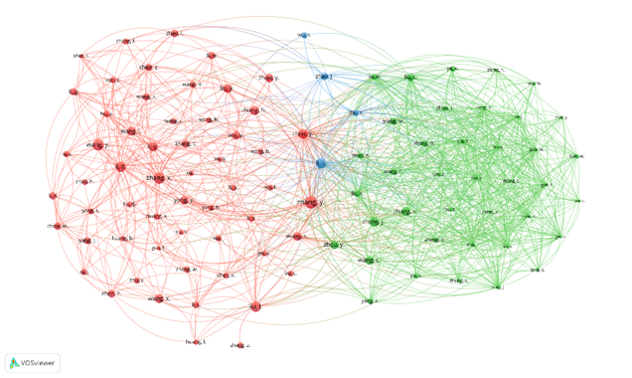
Objetivo Específico 1
Para analizar en profundidad el uso de imágenes en tiempo real de la piel, técnicas de deep learning y paralelismo en la predicción temprana de la púrpura reumatoidea e identificar las herramientas y algoritmos de deep learning más adecuados para el análisis de imágenes médicas en el contexto de la púrpura reumatoidea, se realizó un clúster de información utilizando artículos científicos y bibliografías relevantes, organizados y visualizados mediante la herramienta VosView. Esta actividad permitió identificar las áreas clave de investigación, destacando los enfoques más recientes en el análisis de imágenes médicas y su procesamiento paralelo en entornos de deep learning.

Slide 10
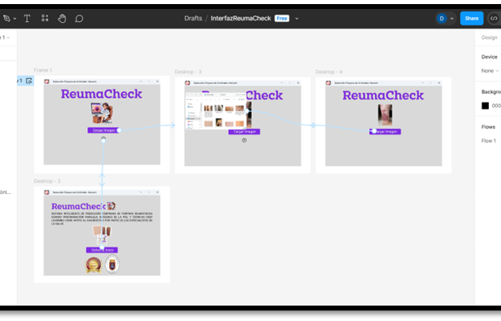
Objetivos Específicos 2 y 3
Para desarrollar un modelo de predicción temprana de púrpura reumatoidea basado en imágenes médicas de la piel y técnicas de deep learning, se comenzó con la creación de un esquema inicial de la interfaz en Figma, que sirvió como guía visual para estructurar la presentación y organización de las herramientas y resultados del modelo. Este esquema ayudó a definir los componentes clave de la interfaz, con un diseño enfocado en la claridad y facilidad de uso para el análisis y visualización de los datos. Posteriormente, se implementó la interfaz gráfica en Python, utilizando librerías especializadas como Seaborn para la visualización de datos, TensorFlow para el desarrollo y entrenamiento del modelo de deep learning, y Matplotlib para la creación de gráficos detallados y comparativos de los resultados

Slide 11

Objetivos Específicos 4
Para validar la eficacia y precisión del modelo propuesto en la detección temprana de la púrpura reumatoidea, comparándolo con métodos tradicionales de diagnóstico, se realizaron múltiples pruebas que incluyeron el entrenamiento intensivo del modelo, su almacenamiento para análisis posterior y su evaluación frente a los métodos convencionales de diagnóstico. Durante las pruebas, el modelo fue entrenado con un conjunto extenso de datos de imágenes médicas de la piel, aplicando técnicas de deep learning para optimizar la detección de patrones asociados con la púrpura reumatoidea. Una vez alcanzado un nivel satisfactorio de precisión, el modelo fue guardado y evaluado repetidamente para asegurar la consistencia de sus resultados.

Slide 12
Conclusiones
La combinación de imágenes de la piel y técnicas de deep learning permite una mejora significativa en la precisión de la detección temprana de la púrpura reumatoidea, optimizando el análisis de patrones complejos en la piel y ofreciendo resultados en menor tiempo.
La implementación de paralelismo en el procesamiento de imágenes mejora la eficiencia computacional, permitiendo manejar un gran volumen de datos en tiempo real sin afectar el rendimiento del sistema, lo cual es esencial para aplicaciones clínicas en escenarios de diagnóstico rápido.

Slide 13
Conclusiones
El modelo de deep learning propuesto mostró una precisión superior en comparación con métodos tradicionales de diagnóstico, lo que respalda su uso como herramienta complementaria o alternativa en la detección de la púrpura reumatoidea.
La validación del modelo reveló una reducción en los falsos negativos, demostrando una alta sensibilidad y especificidad en la detección de esta condición, lo que podría contribuir a mejorar significativamente los resultados clínicos en pacientes mediante un diagnóstico temprano.

Slide 14


